Slide 1
Умножение дробей
Коллекция задач для 6 класса

Slide 2


В первом ящике гвоздей, а во втором в 2
раза больше. Сколько гвоздей будет во втором
ящике, если в него положить еще
I
II
>
?
в 2 раза
Notes:
Н.Я. Виленкин. Математика 6 класс. № 555.

Slide 3
I
Площадь 16 га
Показать
II
Площадь
>
>
>
в раза
в раза
в раза
Notes:
Математика 5 класс (часть 2). Г.В. Дорофеев, Л.Г. Петерсон. № 304 (2).

Slide 4
I
<
II
на га
?
III
>
в раза
Показать
Notes:
Математика 5 класс (часть 2). Г.В. Дорофеев, Л.Г. Петерсон. № 304 (2).

Slide 5
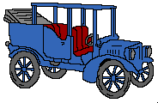
Колесо делает .
Сколько оборотов оно совершит за
Notes:
Н.Я. Виленкин. Математика 6 класс. № 462.

Slide 6
Ширина прямоугольного параллелепипеда ,
длина – в раза больше ширины,
а высота – на меньше длины.
в
ы
с
о
т
а
V –?
на
<
ширина
д л и н а
в раза
>
Notes:
Математика 5 класс (часть 2). Г.В. Дорофеев, Л.Г. Петерсон. № 662.

Slide 7

Сколько весит воздух, наполняющий этот класс,
если 1 дм³ весит 1,3 ?
3м
3 м
Notes:
Г.В. Дорофеев, Л.Г. Петерсон, 5 класс (часть 2). № 1119.

Slide 8
1
2 дм
Масса 1 дм³ стали
Найдите массу
стального куба, ребро которого
1
2
2 дм
2
1
2 дм
1
?
2
2 дм
2
1дм³
Notes:
Математика 6 класс. Н.Я.Виленкин. № 461.

Slide 9


Продолжительность жизни березы 150 лет. Сосна живет
в больше березы. Мамонтово дерево живет
в 5 раз дольше сосны. Какова продолжительность жизни мамонтова дерева?
>
150 лет
в 5 раз
?
>
в раза
Notes:
Математика 6 класс. Н.Я.Виленкин. № 526.

Slide 10

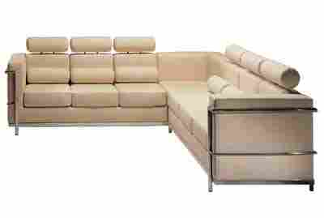


Квартира состоит из двух комнат. Длина большей
комнаты , а ширина 4 м. Длина меньшей
комнаты 4 м, а ширина . На сколько площадь
одной комнаты меньше площади другой?
4 м
4 м
Notes:
Математика 6 класс. Н.Я.Виленкин. № 527.

Slide 11
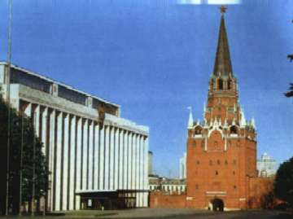
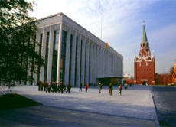
Здание Кремлевского Дворца съездов в Москве имеет форму прямоугольного параллелепипеда шириной 70м и общим объемом 369 600 м². Найдите высоту здания над землей, если оно заглублено в землю на 15 м и
ширина здания меньше его длины в раза.
V=369 600 м²
70м
15 м
Показать (3)
Notes:
Математика 6 класс. Н.Я.Виленкин. (Идея задачи) № 1477 Сделайте клик по кнопке «Показать» ( 3 раза)

Slide 12

Длина окружности

Slide 13
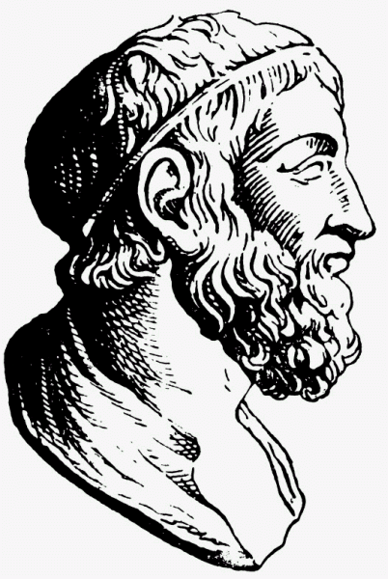
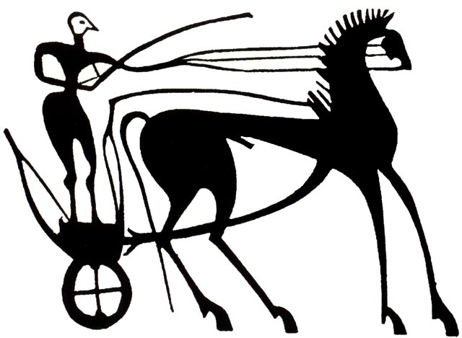
Великий древнегреческий математик Архимед (III в. до н.э.), выполнив множество измерений, установил, что длина окружности
примерно в раза больше её
диаметра.
Notes:
Математика 5 класс (часть 2). Г.В. Дорофеев, Л.Г. Петерсон. № 307.

Slide 14
Длина окружности примерно в раза больше её
диаметра.
Диаметр
Показать
Notes:
Математика 5 класс (часть 2). Г.В. Дорофеев, Л.Г. Петерсон. № 307. Можно сделать клик на кнопку «Показать» несколько раз.

Slide 15

Какова длина беговой дорожки ипподрома,
имеющей форму круга радиусом
Notes:
Математика 5 класс (часть 2). Г.В. Дорофеев, Л.Г. Петерсон. № 307 (1).

Slide 16
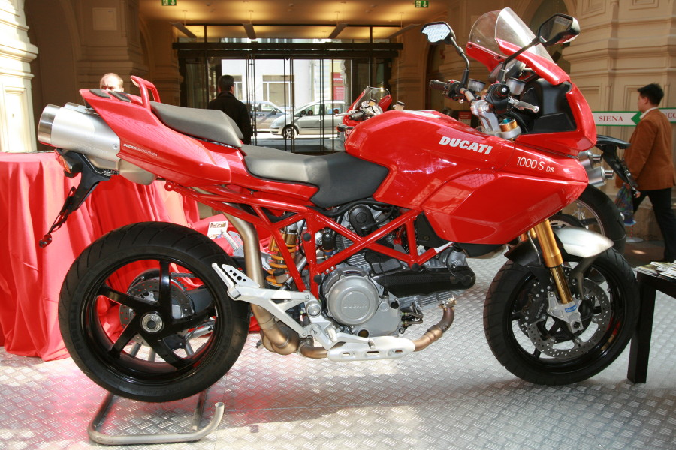
Диаметр колеса мотоцикла равен .
Колесо делает в минуту оборота.
Какова скорость мотоцикла в час?
Notes:
Математика 5 класс (часть 2). Г.В. Дорофеев, Л.Г. Петерсон. № 307 (2).

Slide 17


На пруду сделаны для конькобежцев две круговые
дорожки. Расстояние между дорожками . Диаметр
круга, образуемого внешней дорожкой, равен .
Отец ехал по внешней дорожке, а мама с сыном – по внутренней. Вся семья проехала по 5 кругов. На сколько метров больше проехал отец?
Показать
Notes:
Математика 5 класс (часть 2). Г.В. Дорофеев, Л.Г. Петерсон. № 307 (3). Можно сделать клик на кнопку «Показать» несколько раз.

Slide 18
Notes:
Математика 5 класс (часть 2). Г.В. Дорофеев, Л.Г. Петерсон. № 307 (4).

Slide 19





Шар
диаметр
радиус

Slide 20


Радиусы кругов на двух различных параллелях земного шара составляют соответственно 5600 км и 3500 км.
По какой параллели короче «кругосветное» путешествие и на сколько?
Показать
Notes:
Математика 5 класс (часть 2). Г.В. Дорофеев, Л.Г. Петерсон. № 307 (4). Можно сделать клик на кнопку «Показать» несколько раз.

Slide 21
Радиусы кругов на двух различных параллелях земного шара составляют соответственно 5600 км и 3500 км. По какой параллели короче «кругосветное» путешествие и на сколько?
3500 км
5600 км
Показать
Notes:
Математика 5 класс (часть 2). Г.В. Дорофеев, Л.Г. Петерсон. № 307 (4). Можно сделать клик на кнопку «Показать» несколько раз.

